Slide 1
PHÒNG GIÁO DỤC VÀ ĐÀO TẠO
HUYỆN THANH TRÌ
Tiết 60
Bất phương trình bậc nhất một ẩn (tiếp)
Giáo viên: Nguyễn Thị Kim Thuận
Trường THCS Thanh Liệt

Slide 2






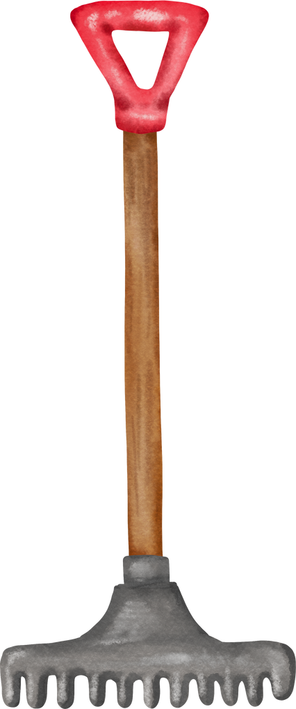


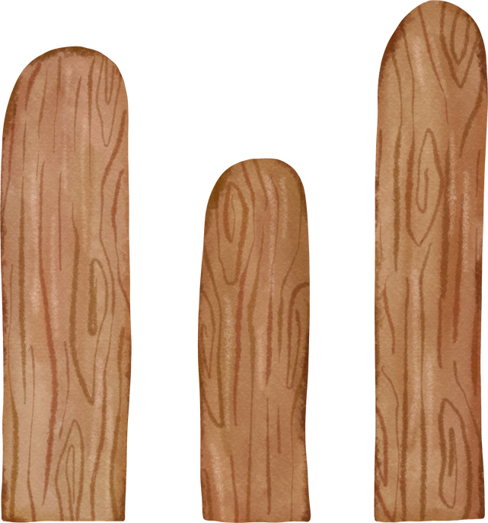
TRÒ CHƠI HÁI CAM

Slide 3






Notes:
Bấm vào từng quả cam để mở câu hỏi. Nếu HS trả lời đúng thì bấm tiếp quả cam đó lần 2 để hái cam.
Sau khi HS trả lời hết các câu hỏi, bấm “Tiếp theo” để đến nội dung bài học.

Slide 4





10
9
8
7
6
5
4
3
2
1
0
10
9
8
7
6
5
4
3
2
1
0
10
9
8
7
6
5
4
3
2
1
0
10
9
8
7
6
5
4
3
2
1
0
Câu 1:
Trong các bất phương trình sau, bất phương trình nào không phải là bất phương trình bậc nhất một ẩn?ẩn?
A.
C.
B.
D.
Notes:
HS trả lời xong, bấm “Quay về” để mở tiếp các câu hỏi khác.

Slide 5
Câu 2: Cách giải bất phương trình ax + b > 0 (với a < 0)
10
9
8
7
6
5
4
3
2
1
0
10
9
8
7
6
5
4
3
2
1
0
10
9
8
7
6
5
4
3
2
1
0
10
9
8
7
6
5
4
3
2
1
0
A.
C.
B.
D.
Notes:
HS trả lời xong, bấm “Quay về” để mở tiếp các câu hỏi khác.

Slide 6
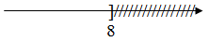
Câu 3: Hình vẽ sau biểu diễn tập nghiệm của BPT nào?
10
9
8
7
6
5
4
3
2
1
0
10
9
8
7
6
5
4
3
2
1
0
10
9
8
7
6
5
4
3
2
1
0
10
9
8
7
6
5
4
3
2
1
0
A.
C.
B.
D. Cả A và C đúng
Notes:
HS trả lời xong, bấm “Quay về” để mở tiếp các câu hỏi khác.

Slide 7
Câu 4: Hãy nêu các bước giải phương trình đưa được về dạng ax + b = 0?
10
9
8
7
6
5
4
3
2
1
0
10
9
8
7
6
5
4
3
2
1
0
10
9
8
7
6
5
4
3
2
1
0
10
9
8
7
6
5
4
3
2
1
0
Quy đồng và khử mẫu hai vế (nếu cần)
Thực hiện phép tính để bỏ dấu ngoặc (nếu cần)
Chuyển các hạng tử chứa ẩn sang một vế, các hằng số sang một vế
Thu gọn và giải phương trình nhận được
Notes:
HS trả lời xong, bấm “Quay về” để mở tiếp các câu hỏi khác.

Slide 8
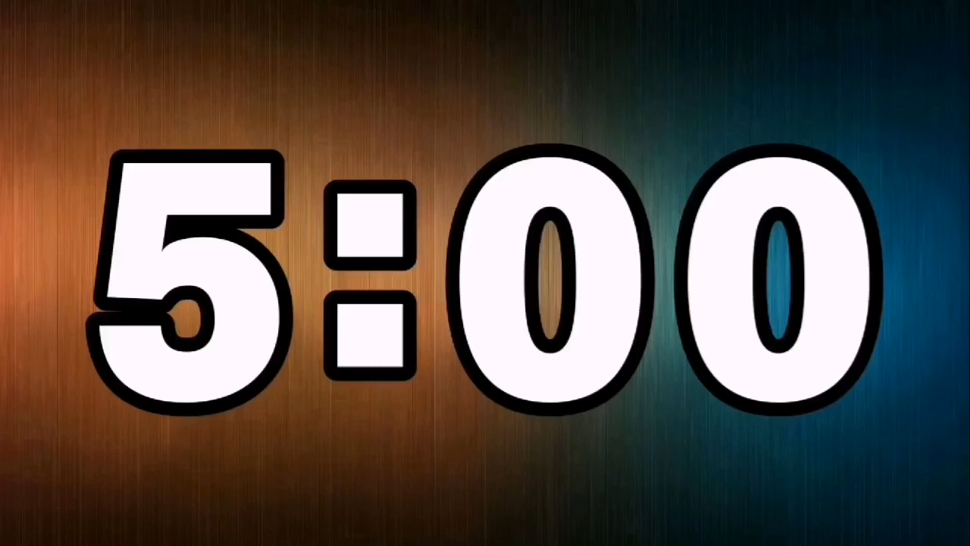
4. Giải bất phương trình đưa được về dạng ax + b > 0; ax + b < 0; ax + b 0; ax + b 0
Bài 1: Giải các bất phương trình và biểu diễn tập nghiệm trên trục số:
a)
b)
c)

Slide 9
Bài 2: Giải các bất phương trình sau:
a)
b)
c)

Slide 10
Bài 2: Giải các bất phương trình sau:
b)
Giải
Ta có:
Vậy nghiệm của bất phương trình là

Slide 11
Bài 2: Giải các bất phương trình sau:
c)
Giải
Ta có:
Vậy nghiệm của bất phương trình là

Slide 12
Bài 3: Một người có số tiền không quá 70 000 đồng gồm 15 tờ giấy bạc với hai loại mệnh giá: loại 2000 đồng và loại 5000 đồng. Hỏi người đó có thể có nhiều nhất bao nhiêu tờ giấy bạc loại 5000 đồng?
Giải
(ĐK: , x < 15).
Gọi số tờ giấy bạc loại 5000 đồng là (tờ)
Số tờ giấy bạc loại 2000 đồng là (tờ).
Vì người đó có số tiền không quá 70 000 đồng nên ta có bất PT:
Vì nên giá trị lớn nhất có thể của x là .
Vậy người đó có nhiều nhất 13 tờ giấy bạc loại 5000 đồng.

Slide 13
Bài 4: Giải bất phương trình sau
(luôn đúng)
Vậy bpt có vô số nghiệm
Kết hợp đk
Vậy bpt có nghiệm x > -2

Slide 14
TỔNG KẾT
Bất phương trình bậc nhất một ẩn
Giải bất phương trình bậc nhất một ẩn và bpt đưa được về dạng:
Quy tắc chuyển vế
Quy tắc nhân (chia) với một số

Slide 15

HƯỚNG DẪN VỀ NHÀ
Bài 31, 32 (sgk – trang 48) ; 51, 52 (SBT – trang 57)

Slide 16
TRÂN TRỌNG CẢM ƠN
VÀ HẸN GẶP LẠI

